Slide 1
"Су ресурстарын интеграциялы басқару" пәніне кіріспе
Жоспар:
Пәннің мақсаты мен міндеттері
Пәннің құрылымы
Су ресурстарын басқару саласындағы негізгі үрдістер

Slide 2
Пәннің мазмұны
Пәнге кіріспе
Су ресурстары және тұрақты даму
Су ресурстарын интеграцияланған басқару туралы түсінік
Қазақстанда ИДБ енгізу
Су ресурстарын басқару саласындағы саясат және заңнама
Алаптық принципі бойынша су ресурстарын басқару
Су ресурстарын бақылау
Су ресурстарын пайдалану және қорғау саласындағы ақпаратты басқару
Су ресурстарын басқару және Бизнес
Халықаралық ынтымақтастық және трансшекаралық су объектілерін басқаруды жетілдіру

Slide 3
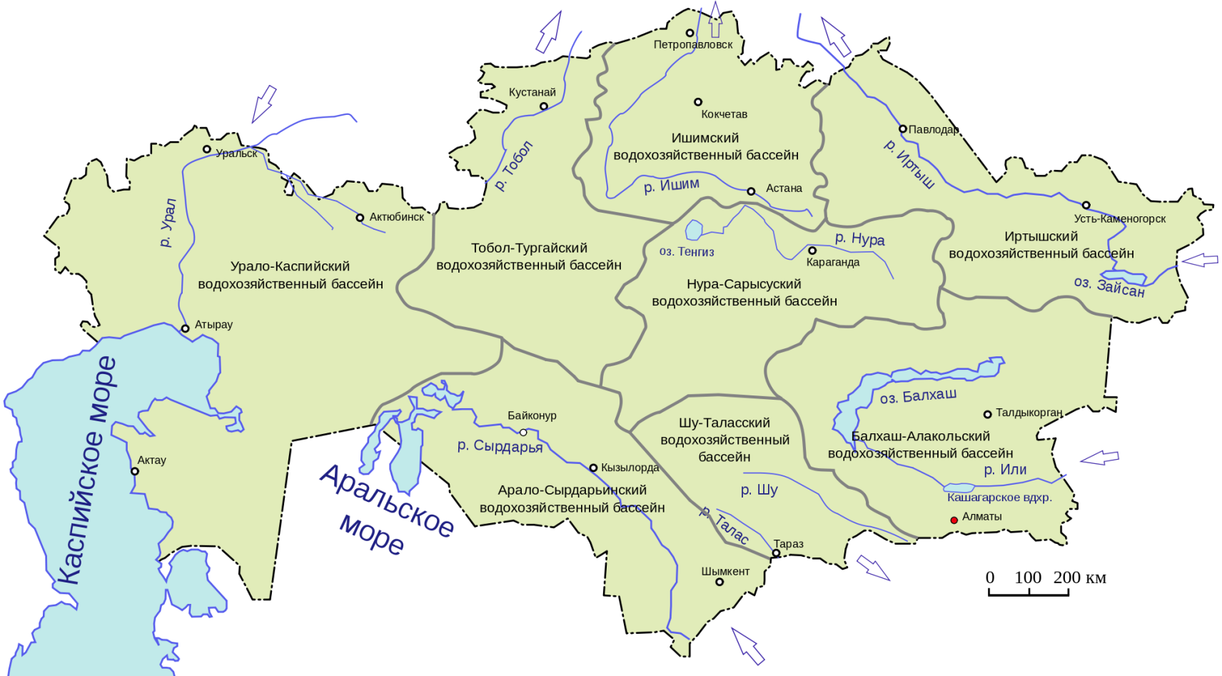
Қазақстанның су шаруашылығы алаптары:

Slide 4
Пәннің мақсаты - бұл студенттерді таныстыруинтеграцияланған әдістеме және практикасу ресурстарын басқару және арттырусуды пайдалану тиімділігі,мамандар буынын дайындау үшін,саласындағы менеджерлік дағдыларды меңгергенсуды ұтымды пайдалану және қорғауресурстар.

Slide 5
Пәннің міндеттері
біріктірілген басқару бойынша білім деңгейін арттыру халықаралық тәжірибеге сәйкес су ресурстары және Қазақстан Республикасының заңнамалық талаптары
құқықтық, әдістемелік және ақпараттық негіздердің мәнін ашу жоспарларды әзірлеу және интеграцияланған жүйені енгізу су ресурстарын басқару, су үнемдеуді ілгерілетутехнологиялар
студенттердің осындай түсініктерін қалыптастыруға ықпал ету процестерді интеграцияланған басқару, жоспарлау ретінде құру үшін қажетті су шаруашылығы қызметін негіз ретінде су ресурстарын басқарудың кешенді тәсілі Қазақстан Республикасының тұрақты дамуы

